Slide 1
中文流式、版式标准化工作介绍
中国电子技术标准化研究院 张展新

Slide 2
中文流式、版式标准化工作介绍
中文流式文档标准--UOF
中文版式文档标准--OFD
电子公文
版流一体化研究

Slide 3
中文流式文档标准-UOF

Slide 4
中文流式文档标准-UOF
应用领域
网络办公文档数据格式互联互通技术要求
标文通支持电子公文的实施指南2.0
面向移动终端的“标文通”应用指南
语义描述
软件功能
办公软件
API规范补篇
office开发
“标文通” 符合性和兼容性规范
“标文通” 2.0
“标文通”
API 2.0
功能定义
功能分级
测试要求
二次开发
测试
“标文通”分级与测试规范

Slide 5
中文流式文档标准-UOF
办公文档格式规范（“标文通”）
    The Chinese office file format (version 2)
办公文档API
    Chinese office software application programming interface（API） v2.0
“标文通”符合性和兼容性规范
    Conformance and compatibility rules for Chinese office file format
“标文通”分级与测试规范
    Functions classification and testing for Chinese office file format
办公软件API补篇
  Supplementary Specification for Office software API
标文通支持电子公文的实施指南
  Implementation Guide for Supporting Standard Electronic Official Document by UOF
网络办公文档数据格式互联互通技术要求
  Technical requirements of data interconnection for web office document format
面向移动终端的“标文通”应用指南
  UOF apply guideline for mobile terminal device

Slide 6
中文流式文档标准-UOF
测试研究
UOF 2.0标准符合性测试
  Conformance Testing for UOF 2.0
UOF 2.0产品兼容性测试
  Compatibility Test for office supporting UOF 2.0 file format
GB/T 9704-2012《党政机关公文格式》符合性测试
  Conformance Testing for GB/T 9704-2012
《UOF2.0支持电子公文实施指南》符合性测试
    Conformance Testing for Electronic Official Document by UOF

Slide 7
中文流式文档标准-UOF
中文排版的支持

Slide 8
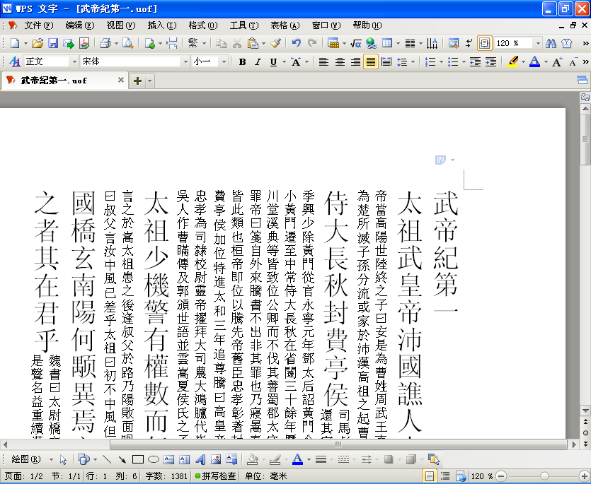
中文流式文档标准-UOF
中文排版的支持
  文字方向：
  纵排
  双行合一：
  段落属性
  首尾禁则：
  段落属性
  语言标识：
  用于限定多语言
  环境下的排版绘
  制效果。

Slide 9
中文流式文档标准-UOF
中文办公软件对于公文域可能存在多种实现方式，例如，文字表单元、批注或文本框等等。但需要公文域对象满足下列条件：
  易于在不同的办公软件中交换，有基本一致的显现效果，并有较好的兼容性，不易跑版；
  应该能够区别其他的文档部分，并具有唯一名称，以明显的形式向用户表明某部分是特定的公文域；
  公文域对象不占用或很少占用显示空间，可以选择不显现或不打印公文域对象的外观，效果类似于“批注”；
  可以在任何位置精确放置；
  能够跨页；
  能够放置和提取公文体节点的内容，包括文本、图片、文字表和其他内嵌对象等等；
  可以对公文域进行插入、拷贝、修改、删除等常规编辑操作；
  应该能够控制是否允许编辑、打印和显现。未来能够加入安全加密机制。

Slide 10
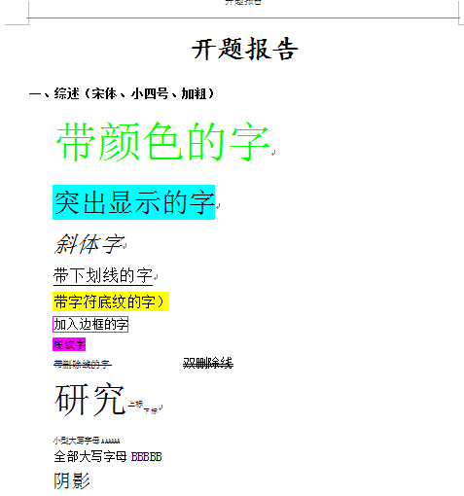
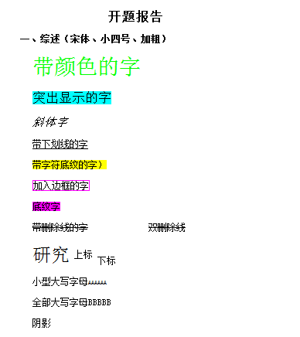
中文流式文档标准-UOF
网络办公文档格式
UOF html5

Slide 11
中文流式文档标准-UOF
网络办公文档数据格式互联互通技术要求
“标文通”文档基本要求
  文件目录结构
  文件的打包 标文通文档后缀
  限制 处理能力差异化
  （大小和复杂度高时减少文档解析或展现内容）
“标文通”文档阅读要求
  阅读工具 办公软件和浏览器
  阅读 直接展现和转换展现（EPUB、PDF、HTML、TXT等）
  内容要求 文字处理、电子表格、演示文稿
“标文通”文档编辑要求
  编辑工具 办公软件
  内容要求 文字处理、电子表格、演示文稿
“标文通”文档保存要求
  应能够正确保存“标文通”格式的文档，同时在保存原有“标文通”文档时应保留原来的“标文通”内容（除新修改的内容之外），使得在桌面办公软件再现原来的内容。

Slide 12
中文版式文档标准-OFD

Slide 13
中文版式文档标准-OFD
开放版式文档（Open Fixed layout Document）
文档的根节点
第N页的资源描述
第N页的内容描述
文档公共资源索引
资源
文档自身资源索引
文件主入口文件，一个包内存在且只存在一个OFD.xml文件，此文件名不应修改
资源
资源

Slide 14
中文版式文档标准-OFD
中文排版的支持
  通过坐标系统和变换矩阵来排版
  基本线条
  底纹和渐变
  文字
    字型——字型名、字型族名、字型适用的字符分类、内嵌字型文件
    字型匹配替代：带衬线、粗体、斜体、等宽
    文字对象——使用的字型、字号、钩边、填充、水平缩放、粗细、斜体、编码和索引的变换
    语言特征部分：阅读方向、字符方向
    定位——X、Y、deltaX、deltaY
    字符变换——1对1，多对1，1对多、多对多

Slide 15
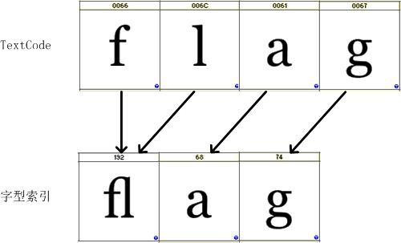
中文版式文档标准-OFD
中文排版的支持
  文字
    字符变换——

Slide 16
中文版式文档标准-OFD
中文排版的支持
  文字
    字符变换——

Slide 17

中文版式文档标准-OFD
中文排版的支持
  文字
    字符变换——
泰米尔文

Slide 18
电子公文

Slide 19
电子公文
GB/T 9704-2012
党政机关公文格式
页面的基本要求

Slide 20
电子公文
GB/T 9704-2012
党政机关公文格式
行文的基本格式

Slide 21
电子公文
GB/T 9704-2012
党政机关公文格式
联合行文

Slide 22
电子公文
GB/T 9704-2012
党政机关公文格式
文的章（单章）

Slide 23
电子公文
GB/T 9704-2012
党政机关公文格式
无章的文

Slide 24
电子公文
GB/T 9704-2012
党政机关公文格式
文的章（多章）

Slide 25
电子公文
GB/T 9704-2012
党政机关公文格式
信函

Slide 26
电子公文
GB/T 9704-2012
党政机关公文格式
命令

Slide 27
电子公文
GB/T 9704-2012 党政机关公文格式
  几个要点
    版心长宽是固定的、每页行数和每行字数，这些是基准
    3号字的长宽约为5.54mm
    最后一行字下边缘紧贴版心，很多软件无法实现
    横排表格，页眉页脚也和竖排位置一样
    对“美观”要求的掌握
    流->版转换中对公文域
    的支持
行间距
版心高
行间距
行间距
行间距
多出来的距离

Slide 28
版流一体化研究

Slide 29
版流一体化
基于UOF和OFD的版流一体化方案
  数据共享
  独立工作，相互转换
  版式可再次编辑

Slide 30
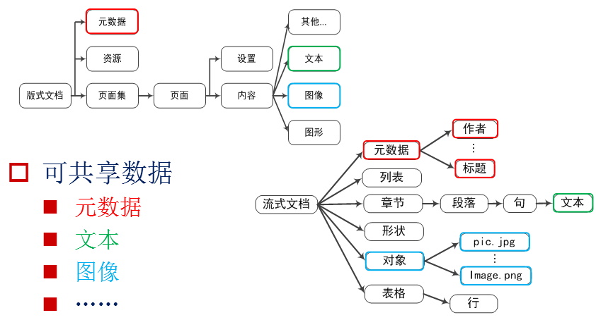
版流一体化

Slide 31
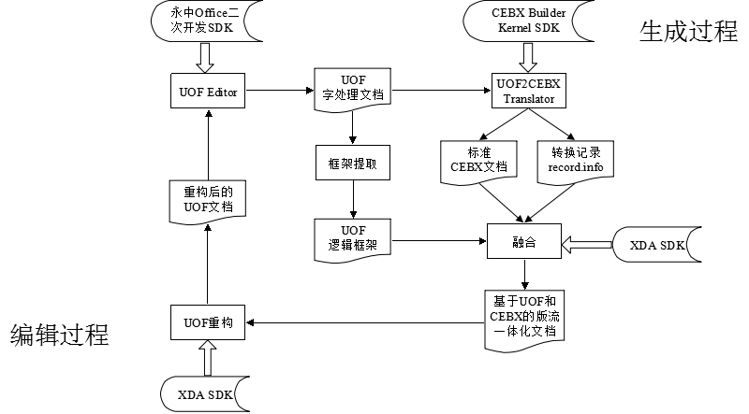
版流一体化

